Slide 1
同じ数の積
本時の目標
同じ数の積を指数を用いて表すことを理解させ、その計算ができるようにする。

Slide 2
同じ数の積
５×５＝５^{２}
５×５×５＝５^{３}
指数
５の２乗
かける数の個数
５の３乗
２乗のことを平方、３乗のことを立方といいます。
問１ 次の計算をしなさい。
(１) ４^{２} (２) ３^{３} (３) ２^{５}

Slide 3
（－２）^{４}と―２^{４}
（－２）^{４}
＝ （－２）×（－２）×（－２）×（－２）
＝１６
－２ ^{４}
＝ －２×２×２×２
＝－１６

Slide 4
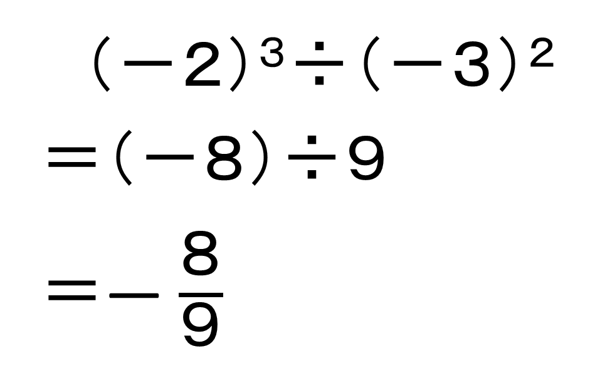
指数をふくむ計算
（－２）^{３}÷（－３）^{２}
＝（－８）÷９
＝― $\frac{８}{９}$
指数を先に計算
問２ 次の計算をしなさい。
(１) （－３）^{３} (２) －５^{３} (３) －１．５^{２}
(４) （－４）^{２}×（－７） (５) （－６^{２}）÷（－２）^{３}

Slide 5

問２ 次の計算をしなさい。
(１) （－３）^{３}
＝（－３）×（－３）×（－３）
＝－２７
(２) －５^{３}
＝－５×５×５
＝－１２５
(３) －１．５^{２}
＝－１．５×１．５
＝－２．２５
(４) （－４）^{２}×（－７）
＝１６×（－７）
＝－１１２
(５) （－６^{２}）÷（－２）^{３}
＝（－３６）÷（－８）
＝$\frac{９}{２}$

